Slide 1


Il Dossier Formativo: l’esperienza della Regione Marche
Federica Pediconi
Resp. del Progetto reg. Dossier Formativo
Area Formazione ECM, P.F. Governo clinico - ARS Marche
Cernobbio, 16 ottobre 2012
Notes:
Da: Quanti crediti ECM ha il corso?
A : Quale percorso formativo per il mio sviluppo prof.le e per garantire buone prestazioni ai cittadini ?

Slide 2
OBIETTIVO DEL PROGETTO PILOTA
“IL DOSSIER FORMATIVO” (det. ARS n.93/08)
COSTRUZIONE DI UN FORMAT DI DOSSIER FORMATIVO E VERIFICARNE...
► EFFICACIA
► ESAUSTIVITA’
► FATTIBILITA’
► TRASFERIBILITA’
2
Notes:
2

Slide 3



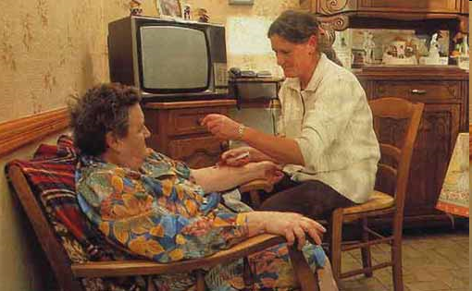
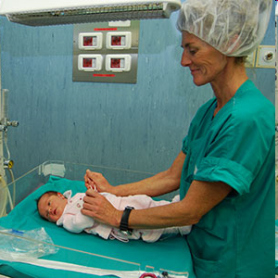
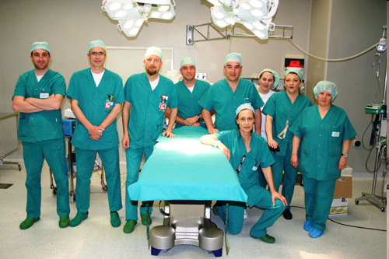
Notes:
Le competenze ricomprendono le discipline che sono necessarie ma non sufficienti ... La formazione permanente comprende le attività finalizzate a migliorare le competenze e le abilità cliniche, tecniche e manageriali e i comportamenti degli operatori sanitari al progresso scientifico e tecnologico con l'obiettivo di garantire efficacia, appropriatezza, sicurezza ed efficienza alla assistenza prestata dal Servizio sanitario nazionale.
(DLG 229/99)

Slide 4
COME RAPPRESENTARE LE COMPETENZE DI UN PROFESSIONISTA SANITARIO?
PROBLEMI/ATTIVITA’
generali
(clinico assistenziali e formazione di base)
PROBLEMI/ATTIVITA’
clinico assistenziali
Competenze generali
sanitarie
Competenze tecnico specialistiche
Competenze di relazione e di comunicazione
Competenze di contesto
organizzativo/
gestionali
PROBLEMI/ATTIVITA’
di relazione e di comunicazione
PROBLEMI/ATTIVITA’
organizzativo
gestionali
4
4
Notes:
4
4

Slide 5
IL CONTESTO NAZIONALE
ACCORDO STATO REGIONI 5/11/2009 e LA REVISIONE DELLA MAPPA REGIONALE
Obiettivi formativi di processo
Obiettivi formativi tecnico-professionali
Competenze di relazione e di comunicazione
Competenze tecnico specialistiche
Competenze di contesto
organizzativo
gestionali
Obiettivi formativi di sistema
5
Notes:
5

Slide 6

IL DF: CON CHI L’ABBIAMO COSTRUITO
AREA DI SPERIMENTAZIONE
DIPARTIMENTI DI EMERGENZA
Con i professionisti e i referenti della formazione (gruppo di lavoro regionale n.15 medici e infermieri del PS e 118 dell’ASUR)
Con i responsabili dei professionisti (Direttori di dipartimento, etc.)
Con i responsabili della formazione

Slide 7

IL GRUPPO: “IL VALORE AGGIUNTO”
Riflessioni sul lavoro che si fa ………
………. Insieme (medici e infermieri) anche attraverso la consultazione delle “fonti”, portando nel gruppo contesti e punti di vista diversi

Slide 8

DOSSIER FORMATIVO: LA SPERIMENTAZIONE (ottobre 2009/gennaio 2010)
SEZ 1 ANAGRAFICA
SEZ 2 BISOGNO FORMATIVO (COMPETENZE)
SEZ 3 EVIDENZE ATTIVITA’ FORMATIVA REALIZZATA
SEZ 4 VALUTAZIONE PERIODICA
8
Notes:
8

Slide 9
LA VALUTAZIONE DELLA SPERIMENTAZIONE nei PS e 118 focus group febbraio 2010
LA COMPRENSIBILITA’
L’UTILITA’/ EFFICACIA
L’ESAUSTIVITA’
LE DIFFICOLTA’ INCONTRATE

Slide 10
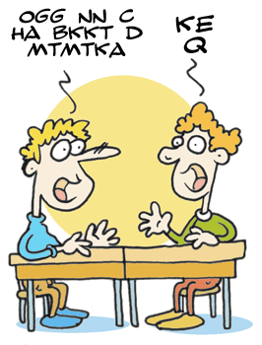




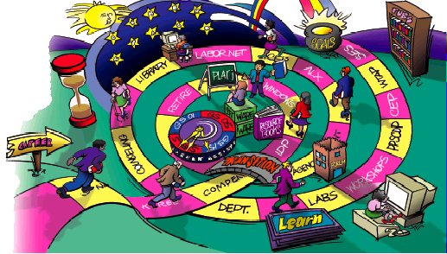

I “RISULTATI” DELLA SPERIMENTAZIONE
N.152 PROF. COINVOLTI
LINGUAGGIO
STRUTTURA ORG.VA (DIREZIONI,RESPONSABILI, UFF. FORMAZIONE, RETE DI REFERENTI)
DOSSIER FORMATIVO
DIFFIDENZA/
CURIOSITÀ
CHIAREZZA OBT
VISIBILITÀ
PIANO FORMATIVO

Slide 11
LINEE DI SVILUPPO E DI IMPLEMENTAZIONE
Inserimento del D.F. nella pianificazione e programmazione del SSR (PSSR 2012-2014)
Implementazione del DF in tutti i PS e 118 della Regione Marche (DGR n.1161/11) per un tot. di c.a 1.000 professionisti
Costruzione e sperimentazione del DF in 5 Rianimazioni dell’ASUR (Area Vasta 1, 2 e 4), dell’A.O. Ancona e A.O. Marche Nord per un tot. di 115 professionisti (60 infermieri e 55 medici) -giugno 2011/febbraio 2012
Implementazione del DF nei Dipartimenti extraospedalieri (DGR 528/12) -2013
Notes:
Livello dipartimentale: valorizzazione del ruolo dei dipartimenti nell’attività di gestione dell’analisi del fabbisogno formativo e soprattutto nella gestione dei Dossier Formativi di gruppo.

Slide 12
GRAZIE PER L’ATTENZIONE !

